Slide 1

Taller 1
Curso de Eficiencia Energética para Institución de Educación Superior
www.acee.cl
Fecha

Slide 2
Índice de Contenidos
Taller 1: Curso de Eficiencia Energética para Institución de Educación Superior
  Presentación del curso
  Presentación de la plataforma Moodle

Slide 3
Presentación del Curso
La Agencia Chilena de Eficiencia Energética ofrece un curso de Eficiencia Energética (EE) a técnicos y profesionales de instituciones de educación superior, que cumplan funciones vinculadas a la gestión de la energía en sus respectivas instalaciones.
Objetivos del curso:
  Instalar y fortalecer las competencias de las instituciones de educación superior del país en temas relacionados a la eficiencia energética, con el fin de orientar el desarrollo de autodiagnósticos energéticos y el despliegue de medidas de optimización, que permitan el mejoramiento del desempeño energético de las instalaciones de las instituciones participantes.
  Contribuir a alcanzar las metas propuestas en los Acuerdos de Producción Limpia (APL) Campus Sustentable (meta Nº7 del acuerdo), que implica la realización de auditorías energéticas, la implementación de medidas de mejora de eficiencia energética y la planificación de la gestión de la energía en los campus de las instituciones adheridas.

Slide 4

Presentación del Curso
Módulos de Contenidos:
Módulo 1: Conceptos Básicos de Energía y Eficiencia Energética
Este módulo, además de traer los conceptos básicos de energía y eficiencia energética, contextualiza el escenario nacional e internacional en el área de consumo y producción de energía.
Capítulos:
  1. ¿Qué es la ENERGÍA?
  2. Clasificación de la Energía
  3. Eficiencia Energética
  4. Contexto Nacional
  5. Contexto Internacional

Slide 5
Presentación del Curso
Módulo 2: Autodiagnósticos Energético en Instituciones de Educación Superior
Ese Módulo primero presenta las recopilaciones de informaciones energéticas (facturas asociadas a los consumos) y de sistemas consumidores de energía, para después y una vez que se posean estos dados, aborda el cómo trabajarlos para la construcción del Informe de Autodiagnóstico, que contempla, los cálculos y benchmarking de los indicadores de consumo, balance energético, definición de las medidas energéticas, etc.
Capítulos:
  1. Recopilación de informaciones energéticas
  2. Recopilaciones de sistemas consumidores
  Construcción de indicadores de consumo
  4. Autodiagnóstico
  5. Benchmarking de Indicadores de Consumo para IES

Slide 6

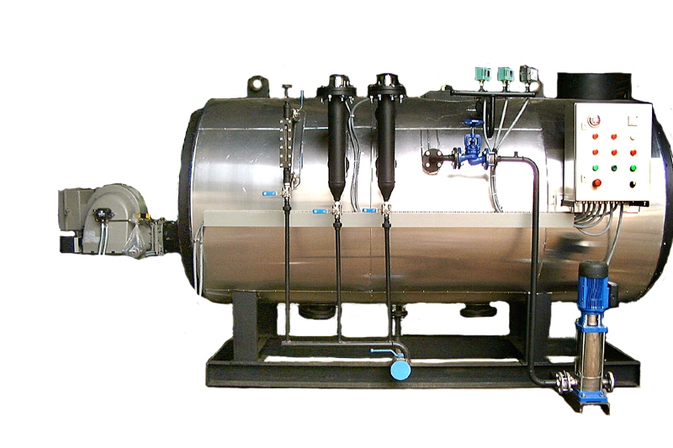
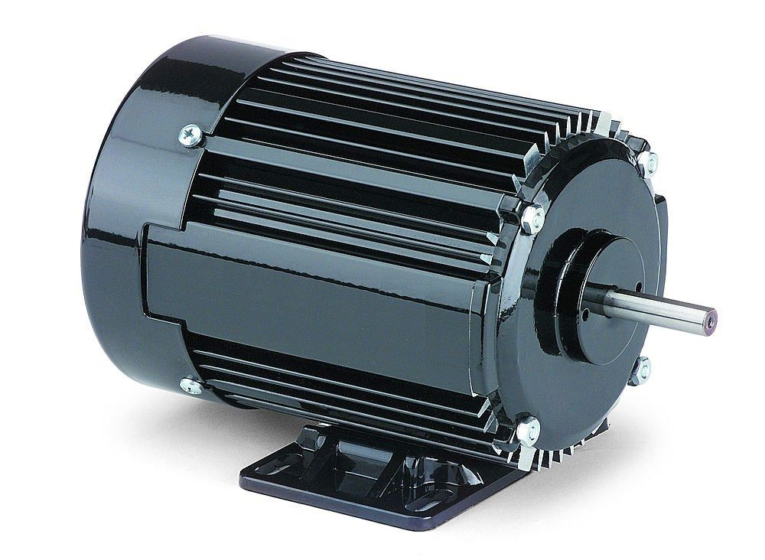
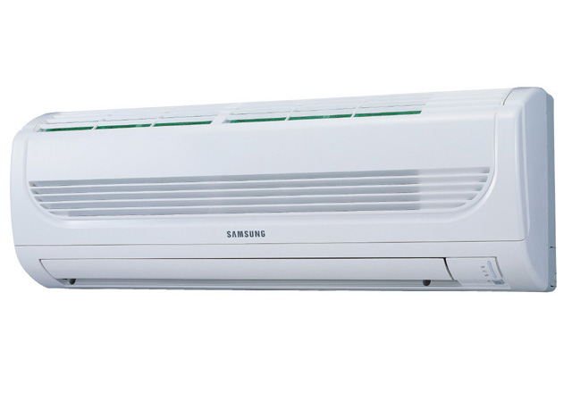
Presentación del Curso
Módulo 3: Medidas de Eficiencia Energética – Análisis detallado de medidas de optimización comunes
El objetivo de ese Módulo es presentar las medidas de optimizaciones en cuatro relevantes sistemas consumidores de energía.
Capítulos:
  Iluminación
  Calderas
  Bombas, motores y variadores de frecuencia
  Climatización

Slide 7

Presentación del Curso
Módulo 4: Evaluación Económica
Definidas las medidas de eficiencia energética el proceso de autodiagnóstico, junto con evaluación técnica mediante el módulo 3, es fundamental la realización de la evaluación económica, a través de la cual se priorizarán las medidas y apoyará en la toma de decisiones en caso de limitaciones de recursos.
Ese módulo contempla herramientas de cálculos para generación de indicadores económicos y los criterios para análisis de resultados.
Capítulos:
  1. Evaluación Económica
  1.1 Conceptos Iníciales
  1.2 Ejemplo de Cálculo
  1.3 Procedimientos y normativa para la toma de decisión

Slide 8

Presentación del Curso
Módulo 5: Medición y Verificación (M&V)
Este Módulo pretende entregar las herramientas básicas para el entendimiento de la MyV, además, de entregar planillas y recomendaciones para la correcta elaboración de un plan de Medición y Verificación.

Slide 9
Presentación del Curso
Módulo 6: Seguimiento (VERIFICATEE)
La herramienta VERIFICATEE corresponde a una plataforma web que permite la declaración de medidas de EE, la aplicación de conceptos asociados a la MyV (de acuerdo al protocolo IPMVP), además de la cuantificación de ahorros de aquellos beneficiarios asociados a esta.
Por tanto, en este módulo se presentara información relacionada con el uso de esta herramienta, dejándose a disposición videos tutoriales de las diferentes secciones de esta.

Slide 10
Presentación del Curso
Equipo de Tutores
Los tutores prestarán una colaboración diaria, en el cual los participantes podrán conversar vía Skipe o telefónica con sus tutores, a saber:
Lunes a Jueves: desde 10:00 hasta 13:00 horas y desde 14:00 hasta 16:00 horas.
El equipo de tutores responderá consultas vía correo electrónico en cualquier horario hábil, desde del correo de los siguientes correos:
Daniel Díaz Sáez: daniel@rodaenergia.cl:
Francisco Hartung: francisco@rodaenergia.cl
Eduardo Letelier: eduardo@rodaenergia.cl
Francisco Vasquez: franciscov@rodaenergia.cl
Aline Almeida: aline@rodaenergia.cl

Slide 11
Plataforma Moodle

Slide 12
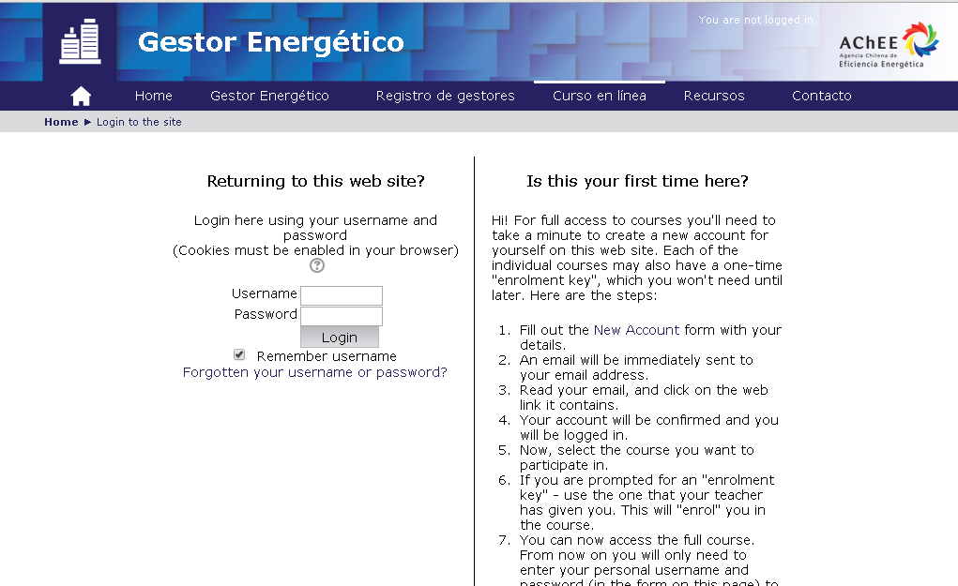
Presentación de la Plataforma Moodle
¿Como acceder?
Para ingresar al curso en línea, deberá dirigirse a www.gestorenergetico.cl específicamente en la pestaña cursos en línea.
Al seleccionar el curso “Eficiencia Energética para Instituciones de Educación Superior”, verá la siguiente interface y se le pedirá iniciar su sesión.

Slide 13
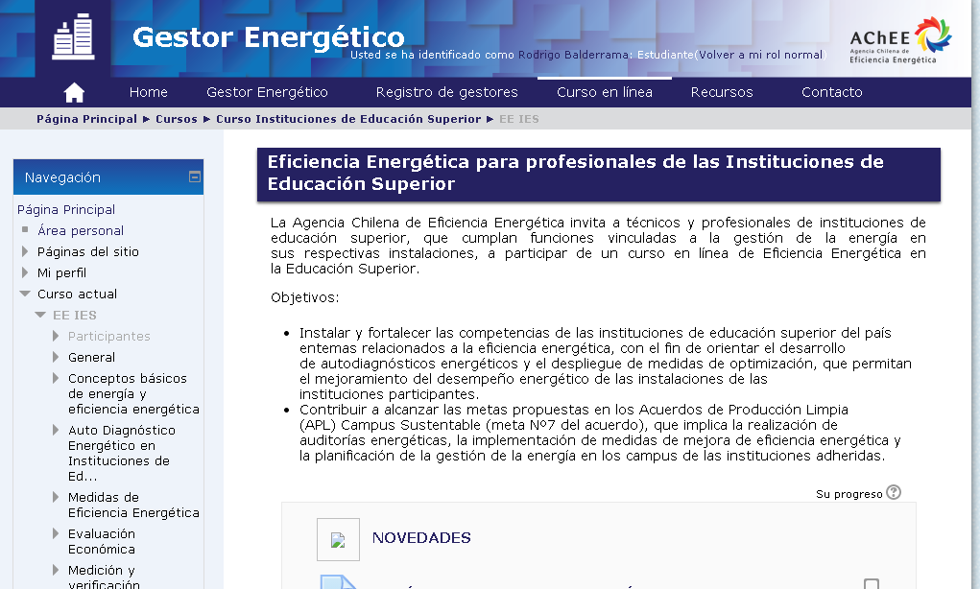
Presentación de la Plataforma Moodle
Claves de acceso
El nombre de usuario y contraseña será enviado a cada uno de ustedes vía correo electrónico, en el transcurso del día!
Una vez registrado, podrán ver la siguiente interface

Slide 14
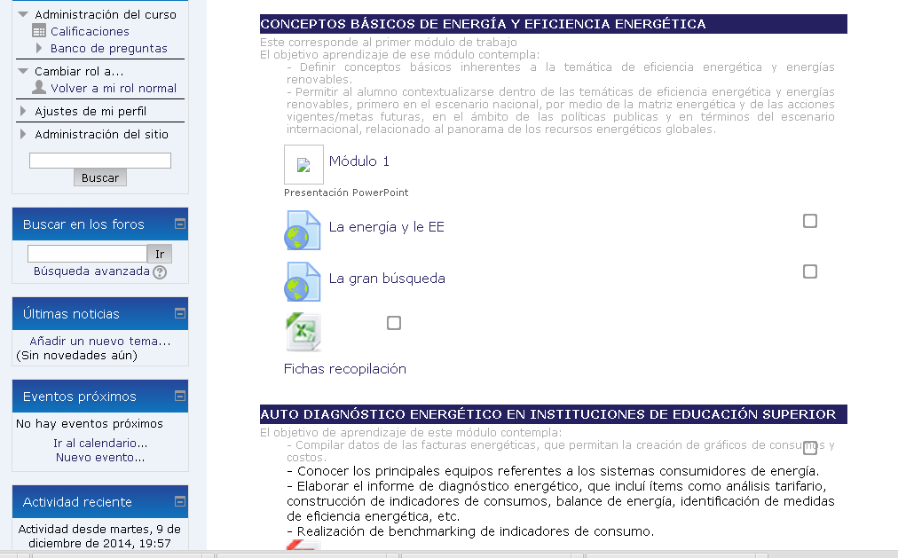
Presentación de la Plataforma Moodle
Los módulos
Cada módulo cuenta con un material base (llamados Módulos) y material complementario, entre guías, videos y otros.

Slide 15
Criterios de evaluación

Slide 16

Les invitamos a un Coffee Break…
Regresaremos en 20 minutos…

